Slide 1
2t. Undervisningsopplegg om piano og flygel for barneskolen laget av Siv-Merethe Myhr
Notes:
I dag skal vi se, lytte og lære litt om et spennende instrument. Dette instrumentet ble oppfunnet i ITALIA for over 300år siden. Det består av 37 000 små deler og er blant de mest spilte instrumenter i hele verden. Dette instrumentet har flest lyder, fra dype, mørke, til høye og lyse. Det er til sammen 88 forskjellige lyder i dette instrumentet.

Slide 2
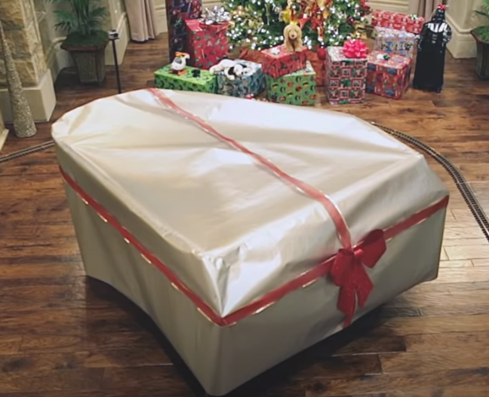

Slide 3
Dette er Paul, Jon, Steven og Al
Notes:
Tror du disse fire mennene leker med tog? Det er et flott tog, og det ville sikkert vært skikkelig gøy å leke med det, og kan hende de gjør det også. Men nå skal vi se nærmere på det som er bak ryggen deres. Ser du den store pakken. Kan du gjette hva som er inni den? Nå skal du få se en video der de åpner gaven, og i ca tre minutt skal du få se hva de gjør med den.
Før du starter filmen, kan du gi elevene spørsmål til ting de kan følge med på undervegs. Dette kan være spesielt nyttig om det er elever som har problem med å holde fokus. Eks: Hva ser du som er rødt i rommet? Hva er grønt? Hva beveger seg? O.l.
Nå må vi alle sammen ha store ører og store øyner og følge godt med:
Angels We Have Heard on High (Christmas w/ 32 fingers and 8 thumbs) - The Piano Guys – YouTube
Snakk litt sammen om det dere så etterpå. Et tips er at elevene svarer på spørsmål til sidekameraten/læringspartneren sin. Hva la du merke til? Hva gjorde de? Brukte de noe annet enn hendene sine når de spilte? ….

Slide 4
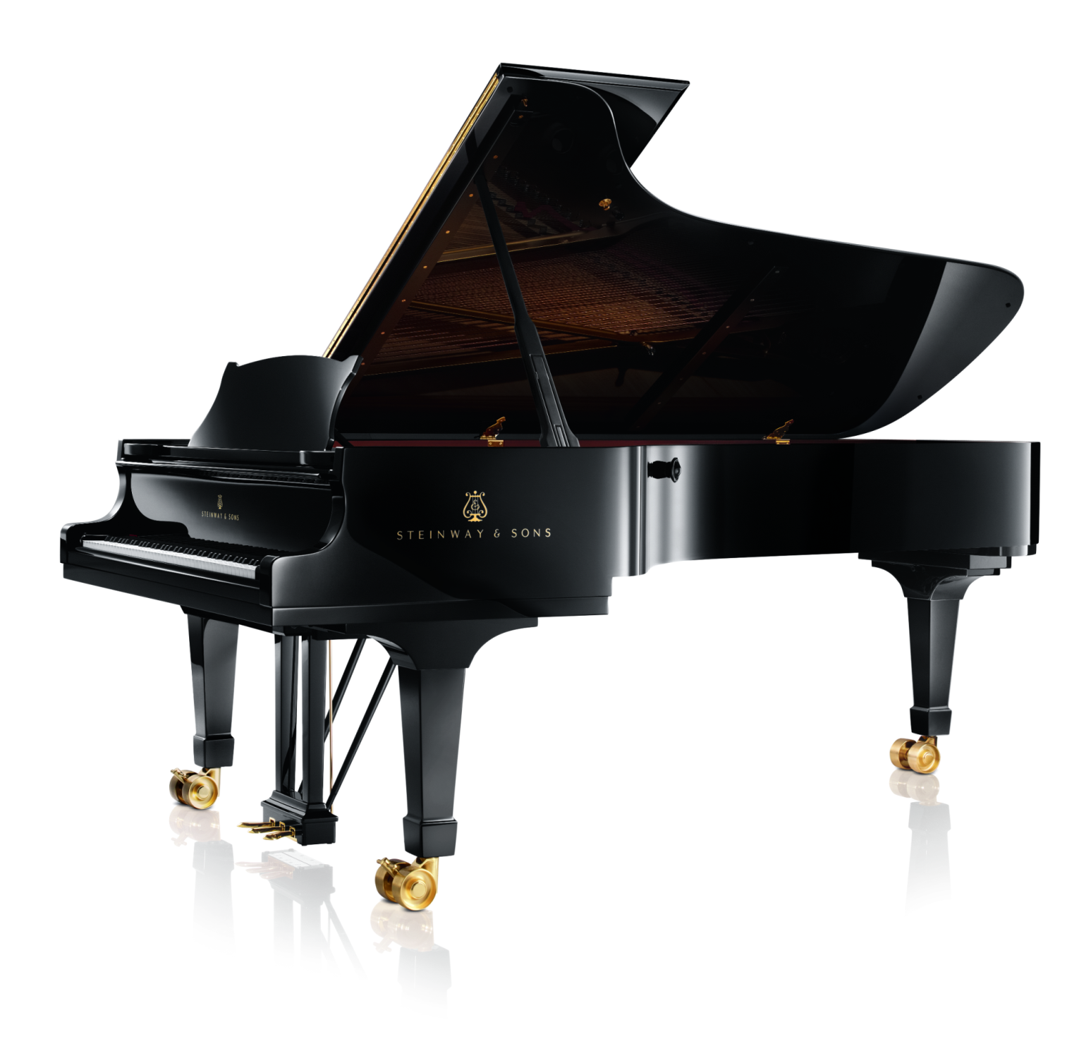
Notes:
Det var et slikt instrument disse mennene spilte på. De kaller seg: The Piano Guys. La elevene få si hva de tror instrumentet heter først

Slide 5
FLYGEL
Notes:
Dette er et FLYGEL. Det er storebroren til et annet instrument som dere sikkert kjenner enda bedre….

Slide 6
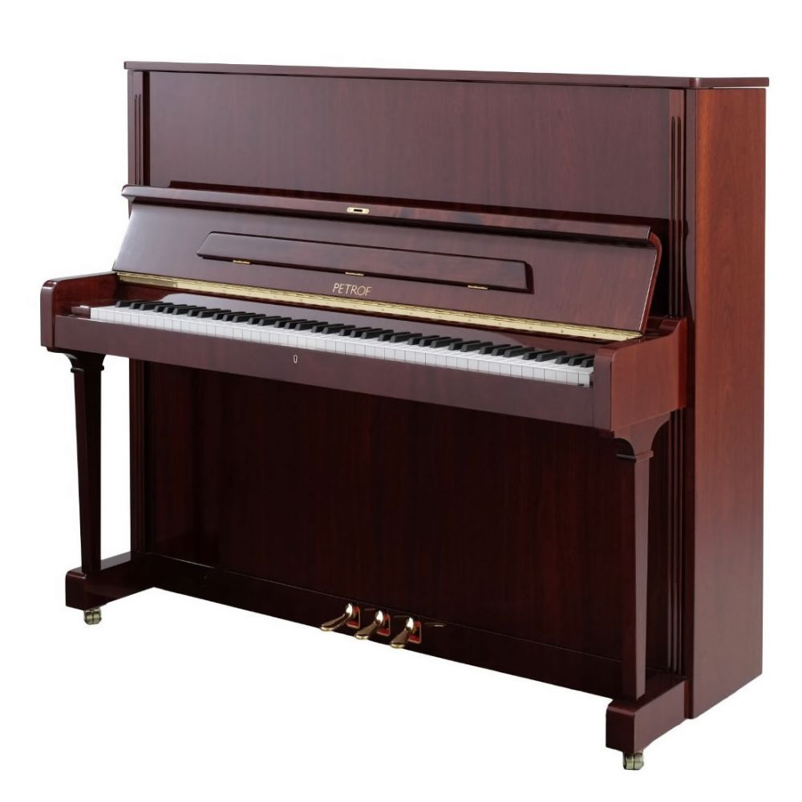
Notes:
Hva kaller vi dette?

Slide 7
PIANO

Slide 8
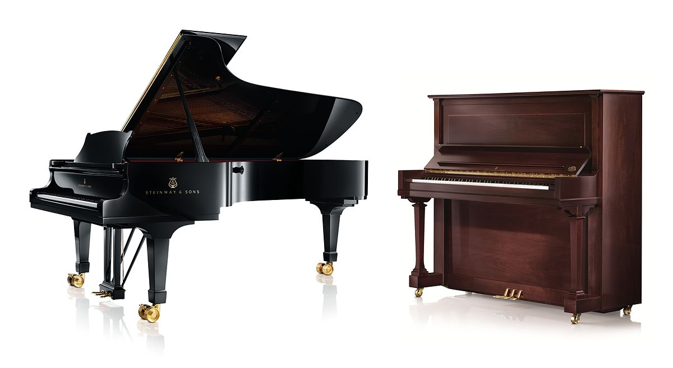
Notes:
Et flygel har en stor kasse som ligger flatt/vannrett, mens et piano har en stor kasse som står/loddrett. Hva er inni disse kassene? La elevene komme med forslag.

Slide 9
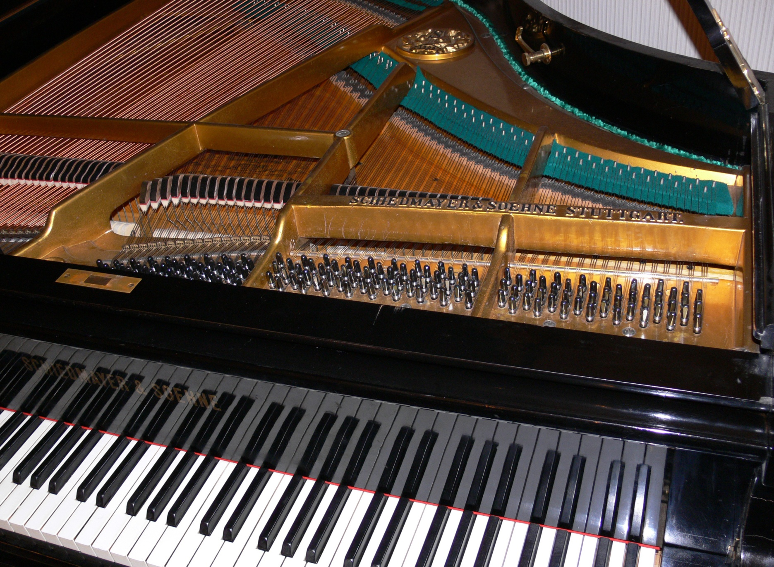
Notes:
Et piano og flygel er strengeinstrument. Når en trykker på de hvite eller sorte TAGENTENE, er det en liten hammer som slår på en streng inni kassen. Det er slik lyden blir laget.
På denne videoen får vi se hvordan et flygel virker. Det blir forklart på engelsk, men det er enkelt å forstå. Se videoen selv først. Etterpå kan du ta lyden ned og forklare selv for elevene. Tips: Gå på innstillinger, velg teksting (engelsk) og senk hastigheten til 0,75 eller 0,5. Da kan du oversette direkte. Kan startes på 1:10 .
How does a Grand Piano work? - Part 1 - YouTube

Slide 10
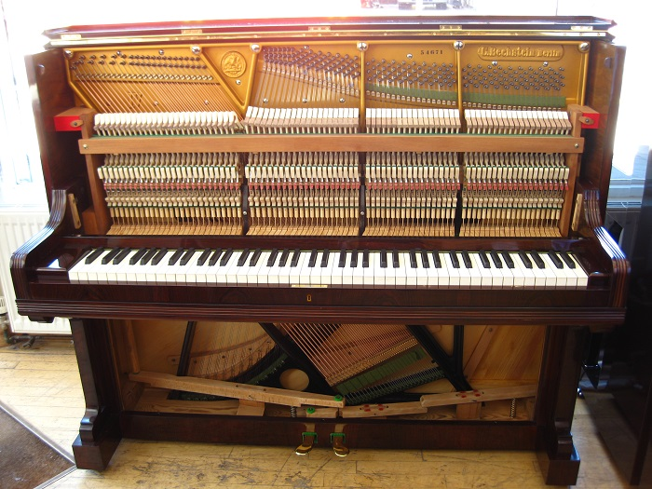
Notes:
Piano virker på samme måten, men her står strengene oppover. Det er lettere å få plass til et piano i et rom. Det er samme lyden i piano og flygel, men lyden i et flygel er sterkere.

Slide 11
HVOR
NÅR
HVA
Notes:
Et flygel er veldig stort. Det er derfor ikke så mange som har plass til det i et vanlig hus. Spør gjerne elevene om de har sette et flygel noe sted.
Et flygel er mest vanlig i en KONSERTSAL og i større kirker. (Forklar ordet for de minste, og gi gjerne eksempel på nærmest konserthus)
Et flygel kan brukes i mange ulike sammenhenger, men ofte i en konsert, enten som SOLOINSTRUMENT, eller sammen med andre instrument. Det blir også brukt mye sammen med sang både i konserter, på gudstjenester og andre store begivenheter. (Gi gjerne flere forslag)

Slide 12
Notes:
Nicole er KJEMPEFLINK til å spille piano og flygel. Hun er også en KOMPONIST. Det betyr at hun lager noe av musikken hun spiller selv.
Det er mange som har laget mye vakker musikk, og noen av de virkelig store KMOPONISTENE heter Beethoven, Chopin, Brahms, Bach og Mozart. Nicole har gjort noe veldig morsomt. Hun har brukt litt av musikken til disse komponistene, og så har hun lagt til noe selv inni dem, og det er en sang dere kjenner godt.
Før vi ser denne videoen sammen, vil jeg dere skal tenke på to ting: Hvor mye tror dere hun har øvd for å få dette til? Og: kan voksne har det gøy når de jobber?
How to play "Happy Birthday" Like Beethoven, Chopin, Brahms, Bach and Mozart Piano by Nicole Pesce - YouTube

Slide 13
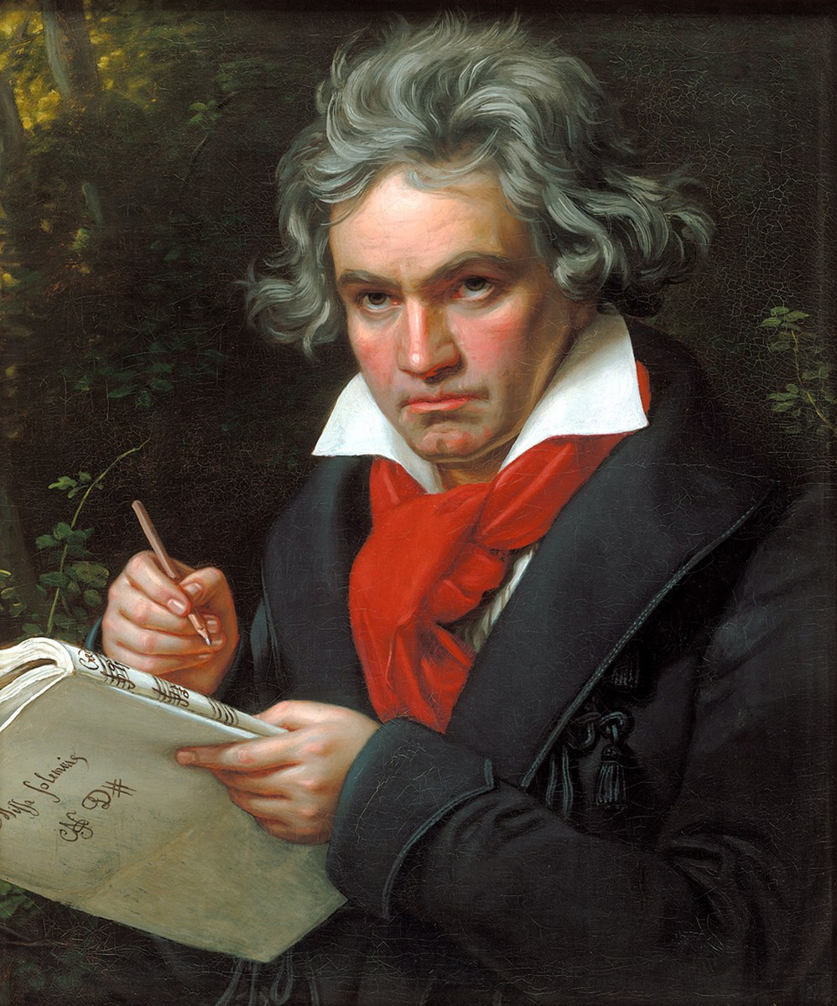
Ludwig van Beethoven
Notes:
På samme måte som FORFATTERE bruker bokstaver til å skrive bøker, bruker KOMPONISTER noter for å skrive musikk. Nicole spiller mye musikk som andre har laget. I tillegg lager hun musikk selv, og så trikser hun litt med andre sin musikk, slik som i stykket dere hørte i sted.
En av de virkelig store komponistene – som ble født for ca 250år siden i Østerrike, er Ludwig van Beethoven. En ting som er spesielt med ham, var at han ble døv da han var ca 30 år. Likevel fortsatte han å lage flott musikk, ikke bare til flygel, men for store orkester.

Slide 14
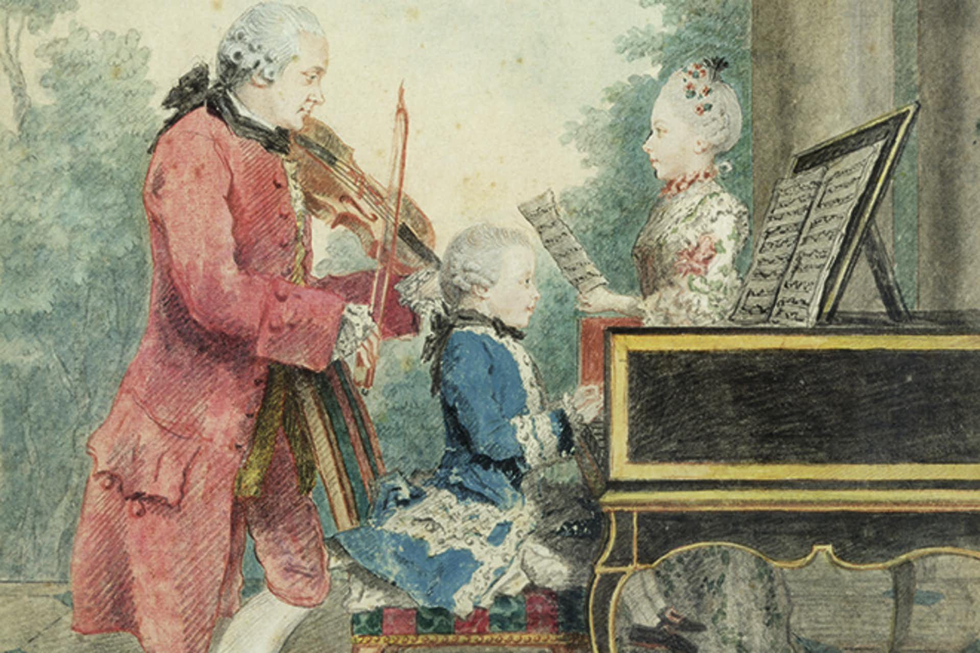
Wolfgang Amadeus Mozart
Notes:
Mozart er en annen komponist som må nevnes. Han ble også født i Østerrike, og levde samtidig som Beethoven. På bildet er han sammen med faren og søsteren sin.
Han kunne spille flotte pianostykker fra han var 5år gammel, og han skrev musikk fra han var 6år.
DET er imponerende det. Dessverre døde han da han var bare 35år gammel, men han rakk å komponere mye vakker musikk som fremdeles spilles over hele verden.

Slide 15
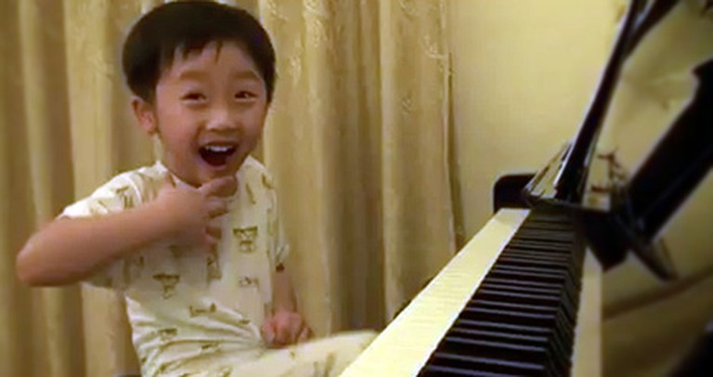
Notes:
Denne lille gutten i pysjamas er bare 4 år. Kanskje han er tipp, tipp, tipp oldebarnet til Mozart?
https://www.youtube.com/watch?v=omuYi2Vhgjo

Slide 16
Notes:
Når en skal lære å lese, må en først lære seg bokstavene. Når en kan noen bokstaver, kan en sette dem sammen til ord. Etterpå til setninger, og så til hele fortellinger. Akkurat slik er det med musikk også. Da heter det NOTER i stedet for bokstaver. Her ser du et eksempel på noen lette noter. Her skal en bare spille med høyre hånden på pianoet.

Slide 17
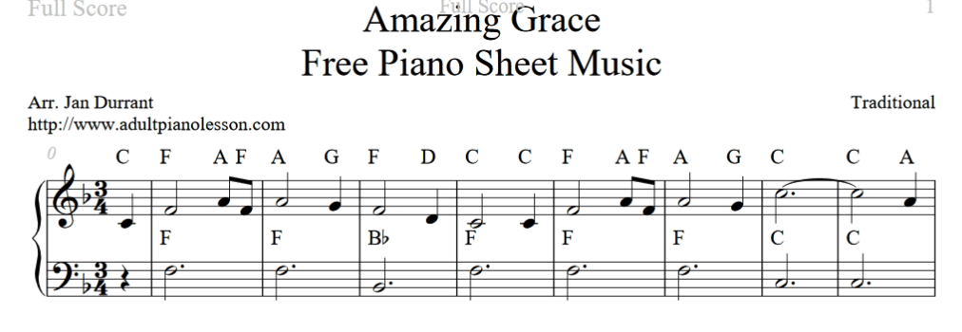
Notes:
Her er det noter på noen linjer oppe, og noen andre linjer nede.
De notene OPPE skal spilles med høyre hånd. De NEDE skal spilles med venstre.
Nå begynner det å bli litt mer vanskelig.

Slide 18
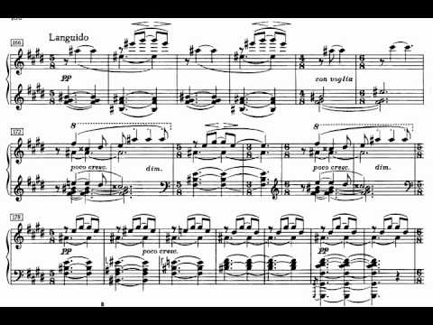
Notes:
Så blir det vanskeligere og vanskeligere

Slide 19
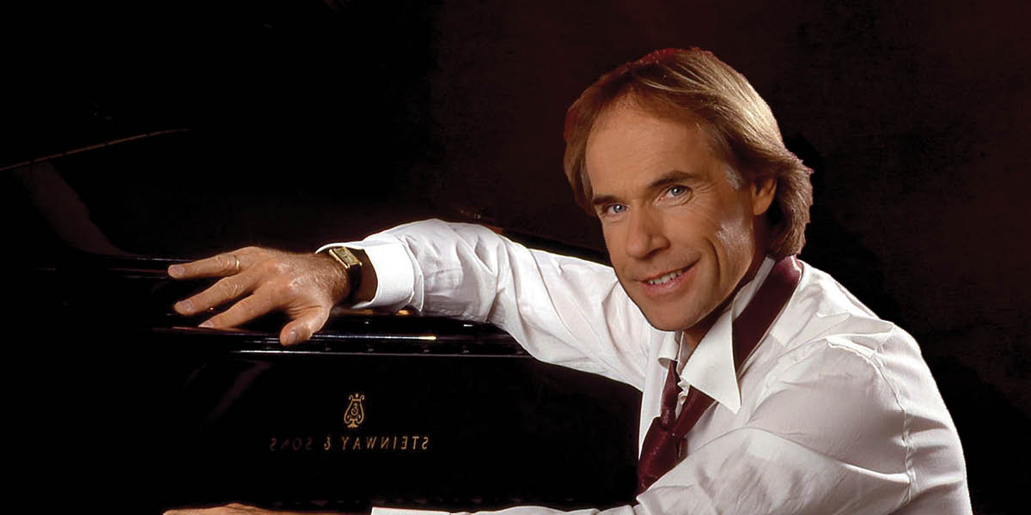
Richard Clayderman
Notes:
Det er ikke bare de som levde for lenge siden som var flinke til å lage vakker musikk. Richard Claydermann ble født i 1953 i Paris, og lever enda.

Slide 20
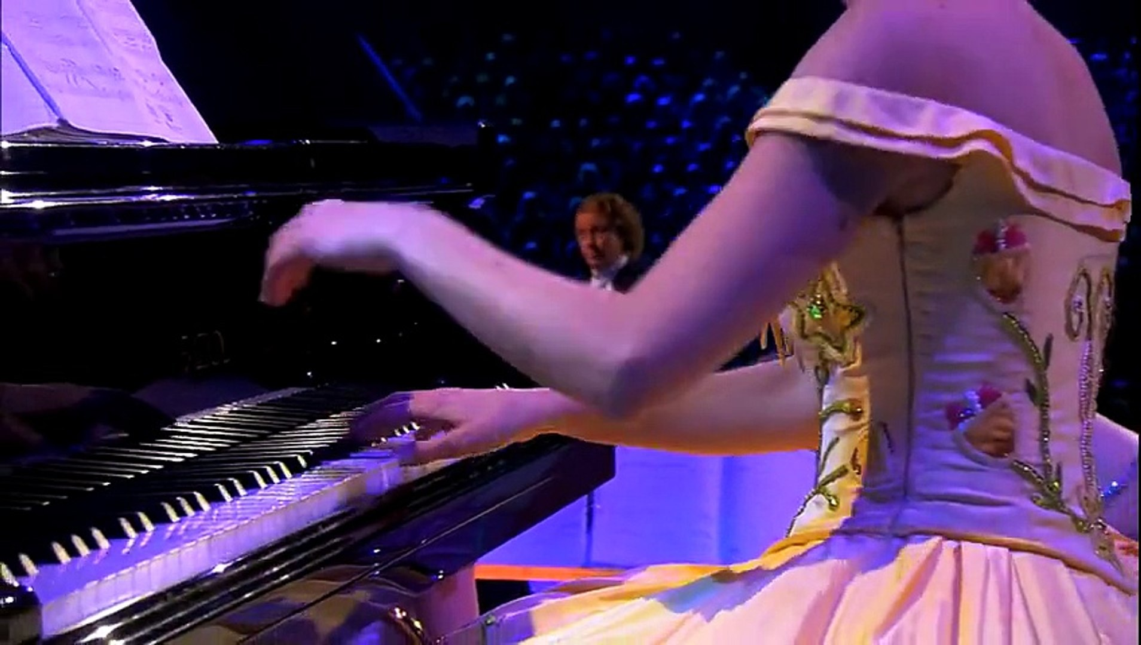
Ballade pour Adeline
Notes:
Et av stykkene hans skal du få høre nå. Det blir spilt sammen med et orkester som reiser rundt i hele verden og spiller. Det blir dirigert av André Rieu.
Legg merke til: Klærne orkesteret har på seg. Hvor mange tror du det er som er på konserten?
https://www.youtube.com/watch?v=qMuKw1NYpjs

Slide 21
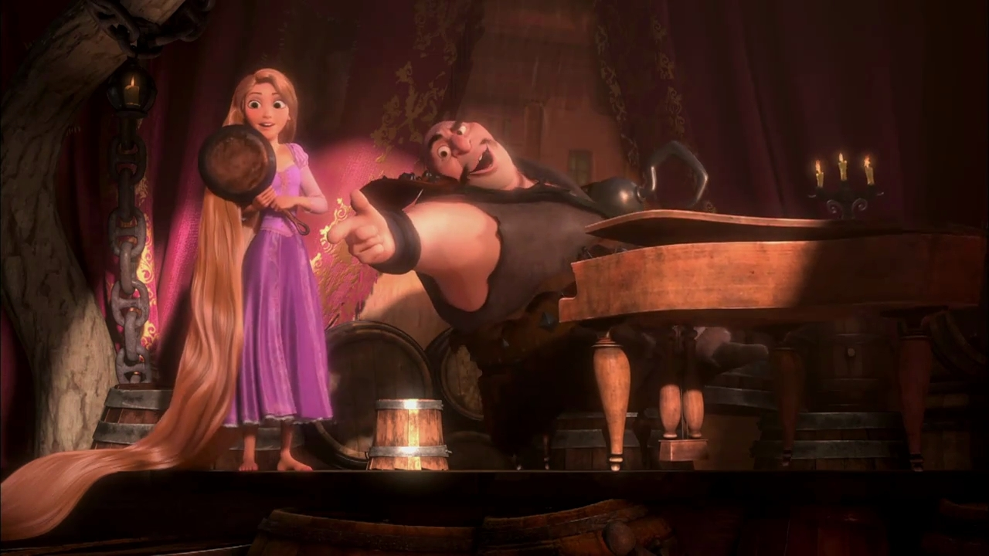
Jeg har en drøm…
Notes:
Jeg har lagt ved noen sanger. Her kan en bruke de som passer best.
Rapunsel synger: Jeg har en drøm | To på Rømmen | Disneyklassiker Norge - YouTube

Slide 22
Hvem kan seile foruten vind Hvem kan ro uten årer Hvem kan skilles fra vennen sin uten å felle tårer? Jeg kan seile foruten vind Jeg kan ro uten årer men ei skilles fra vennen min uten å felle tårer!
Notes:
Hvem kan seile foruten vind – sunget på norsk, men med engelsk tekst. Dette var likevel den beste jeg fant med pianomusikk til.
Who can sail without the wind?... – YouTube

Slide 23
TONE DAMLI – INGEN ER SÅ NYDELIG
Notes:
Piano og sang hører sammen ☺ Bli med og syng
https://www.youtube.com/watch?v=R3lh_m4_R7A

Slide 24
Tone Damli - Ingen er så nydelig som du Tekst/Melodi: Rolf Løvland, Ove Borochstein
Ingen er så nydelig som du Ingen er så vakker Når du viser hvem du er Ingen øyne skinner
slik som dine øyne gjør Ingen er så nydelig som du

Slide 25
Du spiller på fine strenger Og finner de vare ord Deler alle tankene med meg Du lar meg få føle varmen Og gir noe av deg selv All din skjønnhet stråler gjennom deg

Slide 26
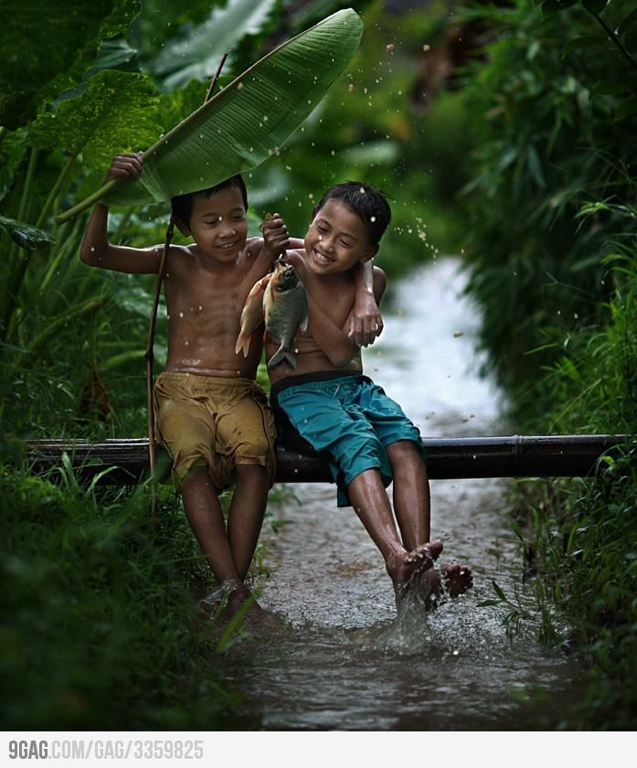
Ingen er så nydelig som du Ingen er så vakker Når du viser hvem du er Ingen øyne skinner
som dine øyne gjør Ingen er så nydelig som du

Slide 27
Vis meg ditt sanne hjerte Og vær den du alltid er Jeg trenger ingen annen
nå enn deg
For skjønnheten er en kilde Som kommer fra hjertet ditt Og når den stråler gjennom deg Er du den fineste for meg
Notes:
(Madeline Stuart – bildet- har Downs syndrom. Hennes store drøm var å bli modell, - noe hun også har blitt.)

Slide 28
Ingen er så nydelig som du Ingen er så vakker Når du viser hvem du er Ingen øyne skinner
som dine øyne gjør Ingen er så nydelig som du

Slide 29
Notes:
Hayato er en mester i å gjøre noe enkelt veldig komplisert. Kan du sangen ” Twinkle Twinkle Little Star?” Den er vel ikke så vanskelig, - eller….
(Denne er virkelig facinerende å høre!?
7 levels of "Twinkle Twinkle Little Star"（きらきら星変奏曲） - YouTube
Happy Birthday To Everyone (Variations in all 12 major keys) - YouTube

Slide 30
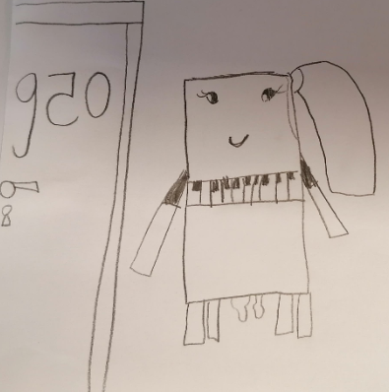
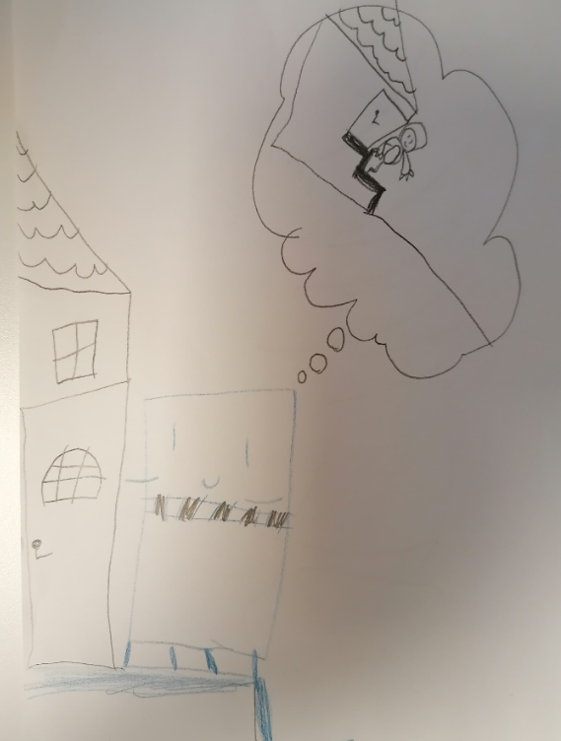
Mitt piano
Det du tror er en tiger
Som kvesser sine klør
Det er bare mitt piano
Som banker på din dør
Notes:
Nå skal dere få høre et gøyalt pianodikt.
(Det er egentlig en sang jeg hørte for mange år siden. Jeg husker ikke teksten, bare at den handlet om piano, - så her har jeg diktet fritt selv. Det er melodi til, men vet ikke om jeg får lagt inn den på en måte. )
Dersom det er tid igjen, kan elevene få i oppgave å lage tegninger til diktet.
Eller at dere lager egne vers etter malen:
Det du tror er en/et (ord på to stavelser)
Som… (rimord 1)
Det er bare mitt piano
Som…. (rimord 2)

Slide 31
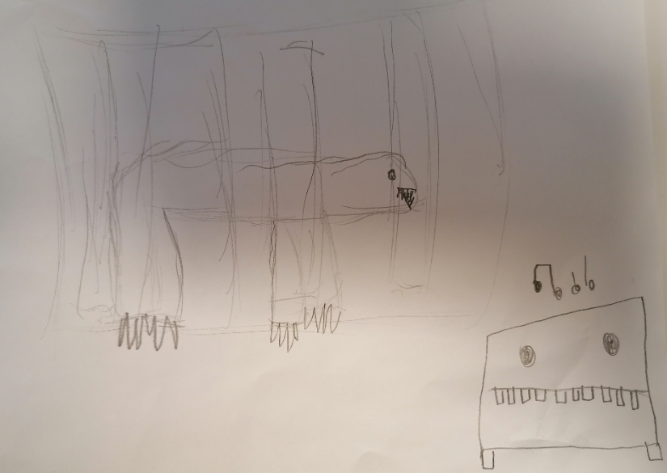
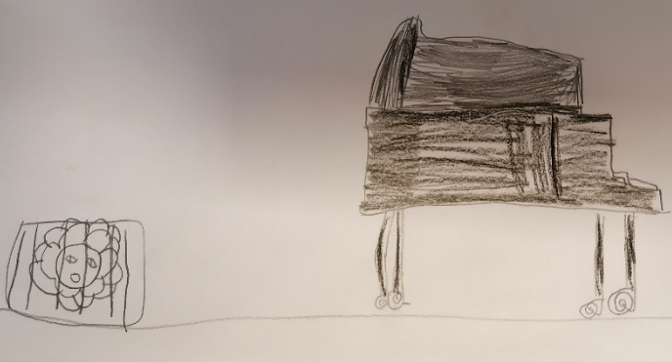
Det du tro er en løve
Som brøler i sitt bur
Det er bare mitt piano
Som tar en middagslur

Slide 32
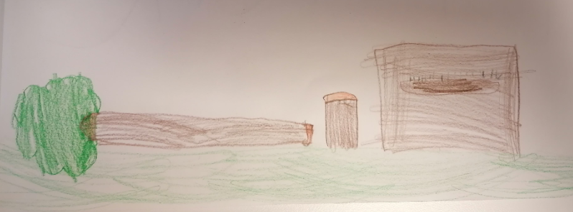
Det du tro er et ekorn
Som klatrer i et tre
Det er bare mitt piano
Som står og hogger ved

Slide 33
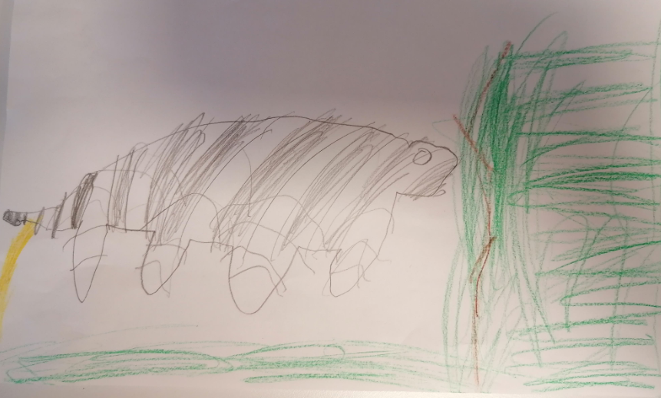
Det du tro er en sebra
Som tisser bak en hekk
Det er bare mitt piano
Som hopper i en sekk

Slide 34
Det du tro er en rotte
Som kravler på din rygg
Det er bare mitt piano
Som leker det er mygg

Slide 35
Det du tro er en/et __ __
Som __ __ __ __ __
Det er bare mitt piano
Som __ __ __ __ __
Notes:
Strekene angir stavelser
Dersom elevene skal lage tegning til diktet, kan de lytte til pianomusikk imens.
Jeg legger ved en link til Richard Cliderman beste sanger.
https://www.youtube.com/watch?v=SAkUFT9Agv0
Her er også en link til et annet mesterverk av Hayato
Happy Birthday To Everyone (Variations in all 12 major keys) - YouTube

Slide 36
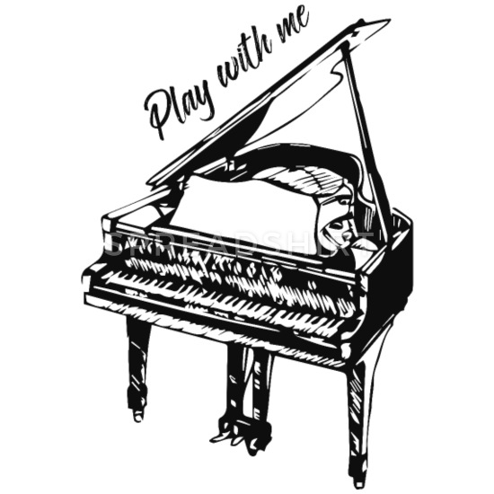
Viktige ord vi har hørt i dag:
Strengeinstrument
300 år siden
Tangenter
88 lyder
Italia
Notes:
La elevene være med å si orden. La dem gjerne di dem til en sidekameret/læringspartner – med en liten forklaring til ordet

Slide 37
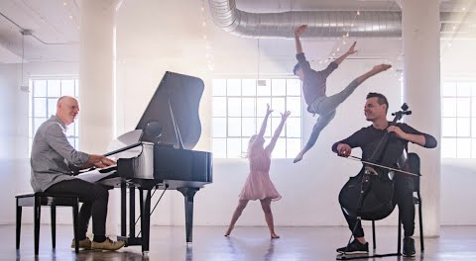
Jon spiller flygel, Steven spiller cello.
Charity og Andres danser
Notes:
Vi skal slutte med to av de vi startet med. Nå er det bare Jon som spiller på Flygel, og Steven på bass, men så får du se noe ekstra flott i bakgrunnen. Nyt det ☺
Someone You Loved (Piano/Cello) Charity & Andres Farewell Dance - The Piano Guys – YouTube
Timen avsluttes.

Slide 38
Notes:
Her finner du en enkel Kahoot, med 10 spørsmål, med to svaralternativ, - som en rask avslutning på temaet ☺
https://create.kahoot.it/share/husker-du/66a5fca6-974a-48cb-b2bb-bf3d48306b31
Bli gjerne medlem av fb gruppen min. Der finner du flere undervisningstips:
Bondekone | Facebook

Slide 39
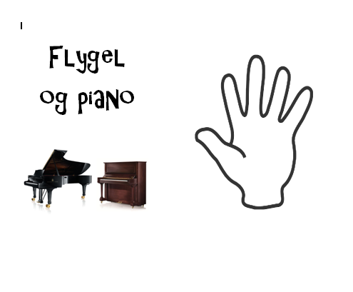
Notes:
Det ligger en wordlink på bloggen min til å skrive ut huskekortet. Skriv selv de fem tingene du tenker har vært viktigst for opplegget, inn i de fem fingrene.
Et undervisningsopplegg om piano og flygel – Velkommen… (bondekone.com)

